Slide 1
1. 产品路线图与检索质量
• 批次 1 · PDF / Office / HTML / 邮件
• 批次 2 · OCR / 音视频转写
• 批次 3 · Notebook / 导出包
• 第 1 页：稠密向量 + BM25 互补
Notes:
先讲批次 1 的收益：覆盖 90% 的日常资料。

Slide 2
2. 产品路线图与检索质量
• 批次 1 · PDF / Office / HTML / 邮件
• 批次 2 · OCR / 音视频转写
• 批次 3 · Notebook / 导出包
• 第 2 页：稠密向量 + BM25 互补
Notes:
先讲批次 1 的收益：覆盖 90% 的日常资料。

Slide 3
3. 产品路线图与检索质量
• 批次 1 · PDF / Office / HTML / 邮件
• 批次 2 · OCR / 音视频转写
• 批次 3 · Notebook / 导出包
• 第 3 页：稠密向量 + BM25 互补
Notes:
先讲批次 1 的收益：覆盖 90% 的日常资料。

Slide 4
4. 产品路线图与检索质量
• 批次 1 · PDF / Office / HTML / 邮件
• 批次 2 · OCR / 音视频转写
• 批次 3 · Notebook / 导出包
• 第 4 页：稠密向量 + BM25 互补
Notes:
先讲批次 1 的收益：覆盖 90% 的日常资料。

Slide 5
5. 产品路线图与检索质量
• 批次 1 · PDF / Office / HTML / 邮件
• 批次 2 · OCR / 音视频转写
• 批次 3 · Notebook / 导出包
• 第 5 页：稠密向量 + BM25 互补
Notes:
先讲批次 1 的收益：覆盖 90% 的日常资料。

Slide 6
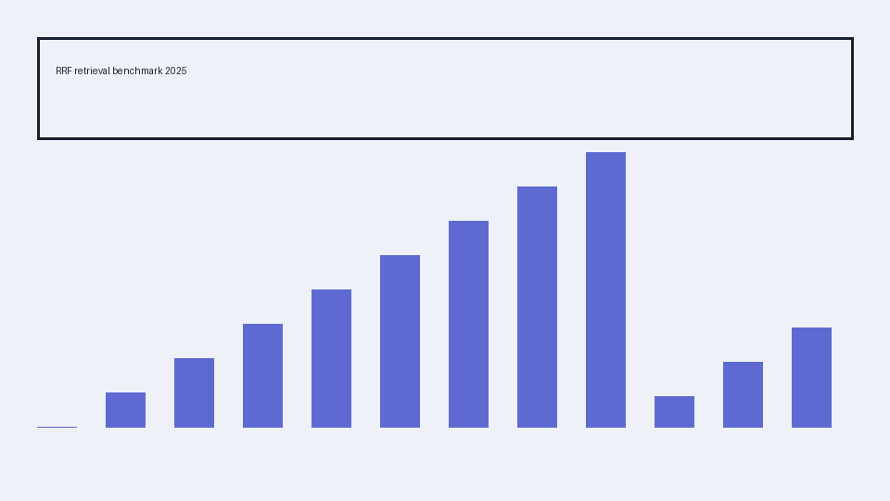
6. 产品路线图与检索质量
• 批次 1 · PDF / Office / HTML / 邮件
• 批次 2 · OCR / 音视频转写
• 批次 3 · Notebook / 导出包
• 第 6 页：稠密向量 + BM25 互补
Notes:
先讲批次 1 的收益：覆盖 90% 的日常资料。

Slide 7
7. 产品路线图与检索质量
• 批次 1 · PDF / Office / HTML / 邮件
• 批次 2 · OCR / 音视频转写
• 批次 3 · Notebook / 导出包
• 第 7 页：稠密向量 + BM25 互补
Notes:
先讲批次 1 的收益：覆盖 90% 的日常资料。

Slide 8
8. 产品路线图与检索质量
• 批次 1 · PDF / Office / HTML / 邮件
• 批次 2 · OCR / 音视频转写
• 批次 3 · Notebook / 导出包
• 第 8 页：稠密向量 + BM25 互补
Notes:
先讲批次 1 的收益：覆盖 90% 的日常资料。

Slide 9
9. 产品路线图与检索质量
• 批次 1 · PDF / Office / HTML / 邮件
• 批次 2 · OCR / 音视频转写
• 批次 3 · Notebook / 导出包
• 第 9 页：稠密向量 + BM25 互补
Notes:
先讲批次 1 的收益：覆盖 90% 的日常资料。

Slide 10
10. 产品路线图与检索质量
• 批次 1 · PDF / Office / HTML / 邮件
• 批次 2 · OCR / 音视频转写
• 批次 3 · Notebook / 导出包
• 第 10 页：稠密向量 + BM25 互补
Notes:
先讲批次 1 的收益：覆盖 90% 的日常资料。

Slide 11
11. 产品路线图与检索质量
• 批次 1 · PDF / Office / HTML / 邮件
• 批次 2 · OCR / 音视频转写
• 批次 3 · Notebook / 导出包
• 第 11 页：稠密向量 + BM25 互补
Notes:
先讲批次 1 的收益：覆盖 90% 的日常资料。

Slide 12
12. 产品路线图与检索质量
• 批次 1 · PDF / Office / HTML / 邮件
• 批次 2 · OCR / 音视频转写
• 批次 3 · Notebook / 导出包
• 第 12 页：稠密向量 + BM25 互补
Notes:
先讲批次 1 的收益：覆盖 90% 的日常资料。

Slide 13
13. 产品路线图与检索质量
• 批次 1 · PDF / Office / HTML / 邮件
• 批次 2 · OCR / 音视频转写
• 批次 3 · Notebook / 导出包
• 第 13 页：稠密向量 + BM25 互补
Notes:
先讲批次 1 的收益：覆盖 90% 的日常资料。

Slide 14
14. 产品路线图与检索质量
• 批次 1 · PDF / Office / HTML / 邮件
• 批次 2 · OCR / 音视频转写
• 批次 3 · Notebook / 导出包
• 第 14 页：稠密向量 + BM25 互补
Notes:
先讲批次 1 的收益：覆盖 90% 的日常资料。

Slide 15
15. 产品路线图与检索质量
• 批次 1 · PDF / Office / HTML / 邮件
• 批次 2 · OCR / 音视频转写
• 批次 3 · Notebook / 导出包
• 第 15 页：稠密向量 + BM25 互补
Notes:
先讲批次 1 的收益：覆盖 90% 的日常资料。

Slide 16
16. 产品路线图与检索质量
• 批次 1 · PDF / Office / HTML / 邮件
• 批次 2 · OCR / 音视频转写
• 批次 3 · Notebook / 导出包
• 第 16 页：稠密向量 + BM25 互补
Notes:
先讲批次 1 的收益：覆盖 90% 的日常资料。

Slide 17
17. 产品路线图与检索质量
• 批次 1 · PDF / Office / HTML / 邮件
• 批次 2 · OCR / 音视频转写
• 批次 3 · Notebook / 导出包
• 第 17 页：稠密向量 + BM25 互补
Notes:
先讲批次 1 的收益：覆盖 90% 的日常资料。

Slide 18
18. 产品路线图与检索质量
• 批次 1 · PDF / Office / HTML / 邮件
• 批次 2 · OCR / 音视频转写
• 批次 3 · Notebook / 导出包
• 第 18 页：稠密向量 + BM25 互补
Notes:
先讲批次 1 的收益：覆盖 90% 的日常资料。

Slide 19
19. 产品路线图与检索质量
• 批次 1 · PDF / Office / HTML / 邮件
• 批次 2 · OCR / 音视频转写
• 批次 3 · Notebook / 导出包
• 第 19 页：稠密向量 + BM25 互补
Notes:
先讲批次 1 的收益：覆盖 90% 的日常资料。

Slide 20
20. 产品路线图与检索质量
• 批次 1 · PDF / Office / HTML / 邮件
• 批次 2 · OCR / 音视频转写
• 批次 3 · Notebook / 导出包
• 第 20 页：稠密向量 + BM25 互补
Notes:
先讲批次 1 的收益：覆盖 90% 的日常资料。

Slide 21
21. 产品路线图与检索质量
• 批次 1 · PDF / Office / HTML / 邮件
• 批次 2 · OCR / 音视频转写
• 批次 3 · Notebook / 导出包
• 第 21 页：稠密向量 + BM25 互补
Notes:
先讲批次 1 的收益：覆盖 90% 的日常资料。

Slide 22
22. 产品路线图与检索质量
• 批次 1 · PDF / Office / HTML / 邮件
• 批次 2 · OCR / 音视频转写
• 批次 3 · Notebook / 导出包
• 第 22 页：稠密向量 + BM25 互补
Notes:
先讲批次 1 的收益：覆盖 90% 的日常资料。

Slide 23
23. 产品路线图与检索质量
• 批次 1 · PDF / Office / HTML / 邮件
• 批次 2 · OCR / 音视频转写
• 批次 3 · Notebook / 导出包
• 第 23 页：稠密向量 + BM25 互补
Notes:
先讲批次 1 的收益：覆盖 90% 的日常资料。

Slide 24
24. 产品路线图与检索质量
• 批次 1 · PDF / Office / HTML / 邮件
• 批次 2 · OCR / 音视频转写
• 批次 3 · Notebook / 导出包
• 第 24 页：稠密向量 + BM25 互补
Notes:
先讲批次 1 的收益：覆盖 90% 的日常资料。

Slide 25
25. 产品路线图与检索质量
• 批次 1 · PDF / Office / HTML / 邮件
• 批次 2 · OCR / 音视频转写
• 批次 3 · Notebook / 导出包
• 第 25 页：稠密向量 + BM25 互补
Notes:
先讲批次 1 的收益：覆盖 90% 的日常资料。

Slide 26
26. 产品路线图与检索质量
• 批次 1 · PDF / Office / HTML / 邮件
• 批次 2 · OCR / 音视频转写
• 批次 3 · Notebook / 导出包
• 第 26 页：稠密向量 + BM25 互补
Notes:
先讲批次 1 的收益：覆盖 90% 的日常资料。

Slide 27
27. 产品路线图与检索质量
• 批次 1 · PDF / Office / HTML / 邮件
• 批次 2 · OCR / 音视频转写
• 批次 3 · Notebook / 导出包
• 第 27 页：稠密向量 + BM25 互补
Notes:
先讲批次 1 的收益：覆盖 90% 的日常资料。

Slide 28
28. 产品路线图与检索质量
• 批次 1 · PDF / Office / HTML / 邮件
• 批次 2 · OCR / 音视频转写
• 批次 3 · Notebook / 导出包
• 第 28 页：稠密向量 + BM25 互补
Notes:
先讲批次 1 的收益：覆盖 90% 的日常资料。

Slide 29
29. 产品路线图与检索质量
• 批次 1 · PDF / Office / HTML / 邮件
• 批次 2 · OCR / 音视频转写
• 批次 3 · Notebook / 导出包
• 第 29 页：稠密向量 + BM25 互补
Notes:
先讲批次 1 的收益：覆盖 90% 的日常资料。

Slide 30
30. 产品路线图与检索质量
• 批次 1 · PDF / Office / HTML / 邮件
• 批次 2 · OCR / 音视频转写
• 批次 3 · Notebook / 导出包
• 第 30 页：稠密向量 + BM25 互补
Notes:
先讲批次 1 的收益：覆盖 90% 的日常资料。

